Slide 1
Smart Parking Analytics
Sistema inteligente de estacionamento com YOLO, FastAPI, React e analytics em tempo real
Modelo treinado
Classe final
mAP50 test
YOLO26n
car
0.921
Aplicacao academica completa: dataset personalizado, treinamento, API propria, dashboard e demonstracao funcional.

Slide 2
SMART PARKING ANALYTICS
Problema real
- Estacionamentos de shoppings, universidades e empresas precisam saber ocupacao em tempo real.
- Contagem manual e sensores por vaga aumentam custo e manutencao.
- Cameras ja existentes podem virar fonte de dados com visao computacional.
- A proposta nao e apenas contar objetos: o sistema gera metricas, historico, alertas e relatorios.
Pergunta central
Como transformar imagens ou videos de estacionamento em indicadores operacionais para tomada de decisao?
Disciplina de Processamento Digital de Imagens e Visao Computacional

Slide 3
SMART PARKING ANALYTICS
Proposta da solucao
1. Entrada
2. YOLO
3. Ocupacao
4. Analytics
Imagem ou video enviado pelo dashboard web.
>
Modelo treinado detecta carros com bounding boxes.
>
Sistema calcula ocupadas, livres e taxa.
>
Historico, picos, alertas e relatorios.
Resultado: um produto SaaS demonstravel para monitoramento de estacionamentos com interface propria e API propria.
Disciplina de Processamento Digital de Imagens e Visao Computacional

Slide 4
SMART PARKING ANALYTICS
Ciclo completo de PDI
1. Coleta/adaptacao do dataset
v
O que sera demonstrado
2. Anotacao no Roboflow
- Modelo treinado, nao pre-treinado puro.
- API FastAPI consumindo o peso final.
- Frontend React proprio.
- Calculo de ocupacao e relatorios.
- Evidencias de metricas e teste.
v
3. Exportacao YOLO26
v
4. Treinamento Ultralytics
v
5. Inferencia na API
v
6. Dashboard e relatorios
Disciplina de Processamento Digital de Imagens e Visao Computacional

Slide 5
SMART PARKING ANALYTICS
Dataset personalizado
Total de imagens
Objetos anotados
Classes
Formato
166
6688
1: car
YOLO26
- Split: 103 train, 34 validation, 29 test.
- Dataset exportado do Roboflow e ajustado para classe unica car.
- A simplificacao reduziu confusao entre carro, van e moto na demonstracao.
- O escopo final e adequado para estacionamentos onde o objetivo e detectar carros e calcular ocupacao.
Disciplina de Processamento Digital de Imagens e Visao Computacional

Slide 6
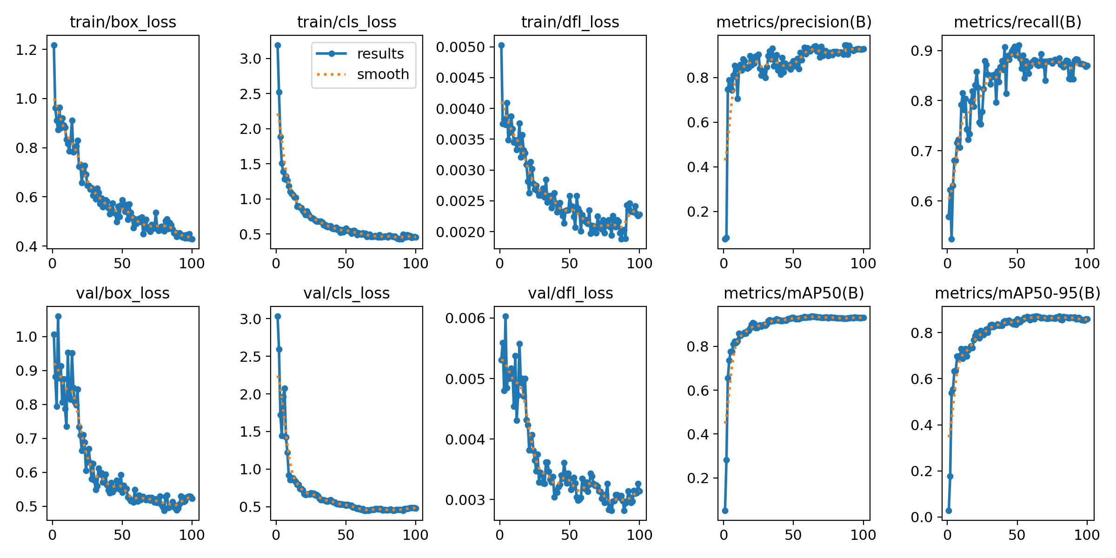
SMART PARKING ANALYTICS
Treinamento do modelo
Configuracao
- Modelo base: yolo26n.pt
- Tarefa: Object Detection
- Epochs: 100
- Image size: 640
- Batch: 4
- Peso final: backend/models/best.pt
Disciplina de Processamento Digital de Imagens e Visao Computacional

Slide 7
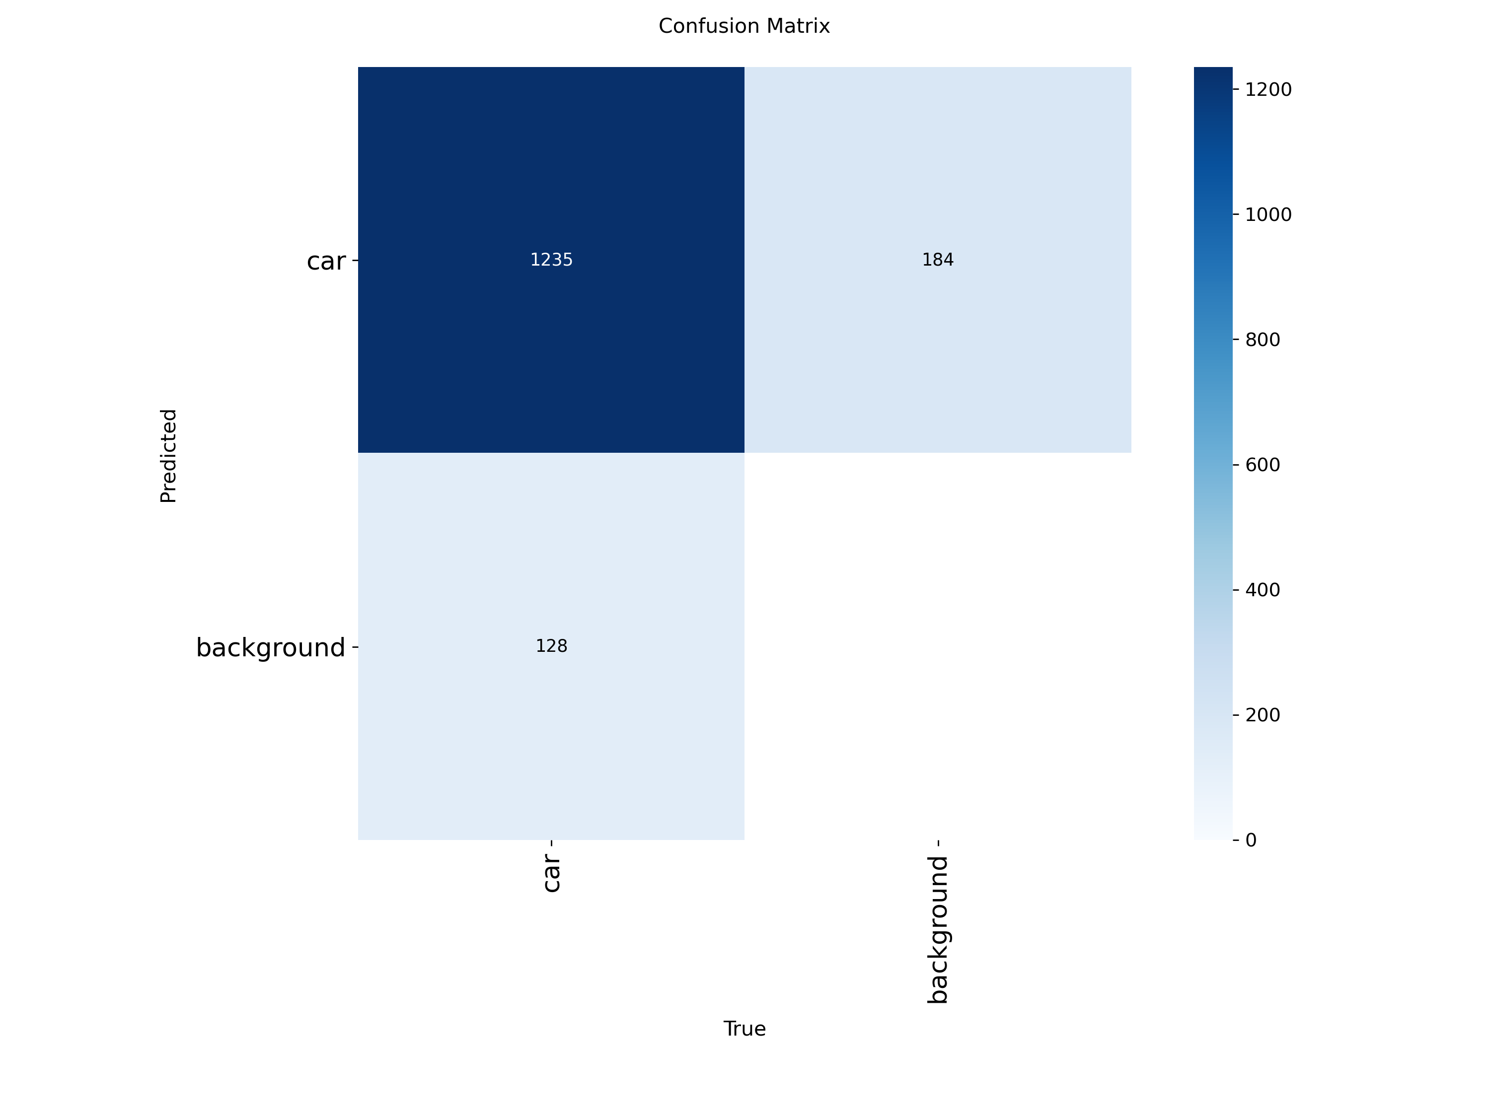
SMART PARKING ANALYTICS
Metricas obtidas
Precision val
Recall val
mAP50 val
mAP50-95 val
0.915
0.885
0.930
0.871
Leitura para a banca
- mAP50 acima de 0.90 indica boa deteccao para a demo.
- Recall alto significa que poucos carros deixam de ser detectados.
- mAP50-95 mostra qualidade mais exigente das caixas.
- O split test separado confirmou generalizacao: mAP50 test 0.921.
Disciplina de Processamento Digital de Imagens e Visao Computacional

Slide 8
SMART PARKING ANALYTICS
Arquitetura profissional
React + Vite
>
FastAPI
>
YOLO Service
>
Banco de Dados
v
Analytics
>
Relatorios PDF/CSV
Local: SQLite. Deploy: PostgreSQL no Render via DATABASE_URL. Frontend pode ficar na Vercel consumindo a API.
Disciplina de Processamento Digital de Imagens e Visao Computacional

Slide 9
SMART PARKING ANALYTICS
Logica de estacionamento revisada
Modo por capacidade
Modo por poligonos
- Usado quando nao ha poligonos confiaveis.
- ocupadas = min(carros_detectados, total_vagas)
- livres = total_vagas - ocupadas
- taxa = ocupadas / total_vagas
- Usado para camera fixa e calibrada.
- Cada vaga tem um poligono.
- Carro ocupa vaga quando sua bbox sobrepoe a regiao.
- Permite dizer quais vagas estao livres.
Mensagem-chave: detectar carros e identificar vagas livres sao problemas diferentes. O sistema trata os dois cenarios de forma transparente.
Disciplina de Processamento Digital de Imagens e Visao Computacional

Slide 10
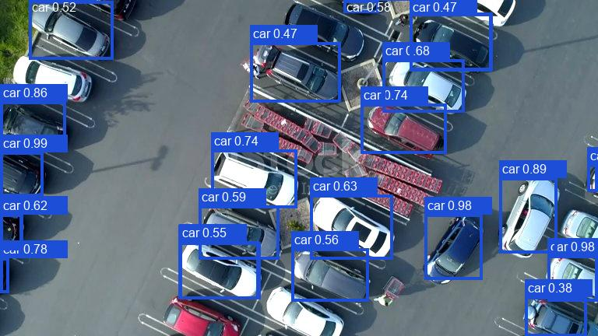
SMART PARKING ANALYTICS
Demonstracao funcional
Resultado do teste real
Carros detectados
23
Vagas livres
17
Capacidade cadastrada: 40 vagas. Modo usado: capacity_only.
Disciplina de Processamento Digital de Imagens e Visao Computacional

Slide 11
SMART PARKING ANALYTICS
API e interface propria
- POST /api/predict: inferencia em imagem.
- POST /api/video/upload: processamento de video por frames.
- POST /api/parking-spots/capacity: capacidade total.
- POST /api/parking-spots: poligonos calibrados.
- GET /api/statistics, /history, /reports: analytics e relatorios.
Dashboard React
- Upload de imagem e video.
- Cards de ocupacao.
- Graficos temporais.
- Imagem anotada.
- PDF e CSV.
Disciplina de Processamento Digital de Imagens e Visao Computacional

Slide 12
SMART PARKING ANALYTICS
Checklist da avaliacao
Treinamento proprio
2.5 / 2.5
Robustez e aplicabilidade
1.5 / 1.5
Uso correto do YOLO
1.5 / 1.5
Apresentacao oral
1.5 / 1.5
GUI propria + API
2.0 / 2.0
Repositorio organizado
1.0 / 1.0
Ponto critico para defender: o modelo foi treinado; a aplicacao usa API propria; a ocupacao e calculada com regra de negocio, historico e relatorios.
Disciplina de Processamento Digital de Imagens e Visao Computacional

Slide 13
Roteiro da demo ao vivo
- Abrir frontend e mostrar dashboard.
- Cadastrar capacidade total de vagas.
- Enviar imagem ou video.
- Mostrar deteccoes, ocupacao, livres e alerta.
- Abrir metricas de treinamento e explicar mAP/precision/recall.
- Encerrar com arquitetura e aplicabilidade real.
Fechamento: o projeto cobre o ciclo completo de PDI: dataset -> treinamento -> inferencia -> API -> interface -> analytics.

